Slide 1
Synthèse de textures
Par : Richard Kamel

Slide 2
Présentation du contexte
Objectifs principaux :
Synthétisation de textures
Transfert de textures
Méthodes utilisées :
Textures aléatoires
Chevauchement simple
Chevauchement avec coupe

Slide 3
Quilt_random
Sélection aléatoire de blocs
Placement des blocs un par un
Méthode rapide
Moins efficace
Aucune transition entre blocs

Slide 4
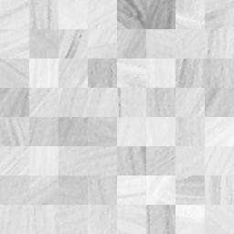
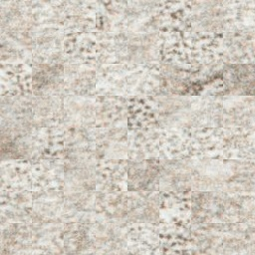
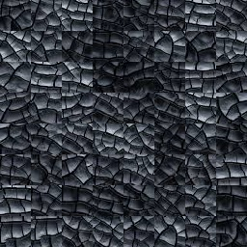
Résultats

Slide 5
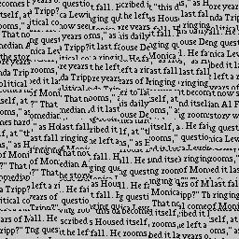
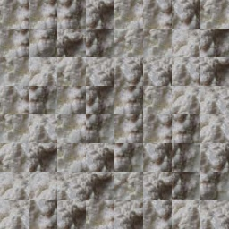
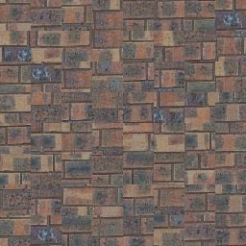
Résultats

Slide 6
Quilt_simple
Placement de bloc aléatoire coin supérieur gauche
Applique chevauchement horizontal et/ou vertical avec blocs déjà placés
Comparaison de zone de chevauchement entre bloc à placé et image générée
Calcul de la SDC entre chaque position possible de l’image source
Sélection du meilleur bloc candidat (SDC proche du minimum selon tol)
Répète cette opération ligne par ligne pour couvrir l’image

Slide 7
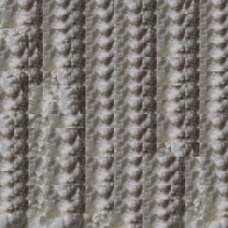
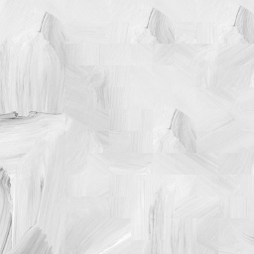
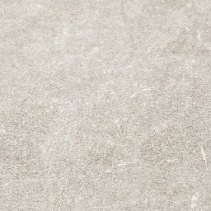
Résultats

Slide 8
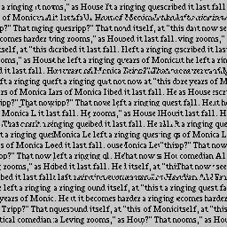
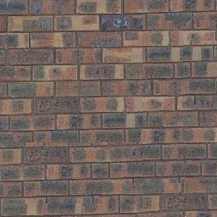
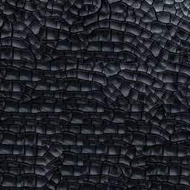

Slide 9
Quilt_cut
Sélection de bloc candidat comme dans quilt_simple
Calcul coût de bordure entre bloc candidat et image générée
Utilisation de la fonction cut() pour chemin de fusion optimal
Utilisation de masque binaire pour garder meilleurs pixels du nouveau bloc
Si bloc chevauche en haut et à gauche, calcul deux joints séparés et combine masques

Slide 10


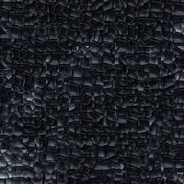
Résultats

Slide 11
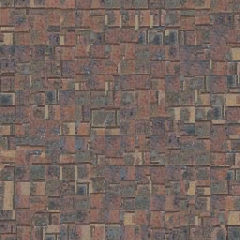
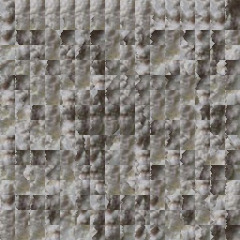
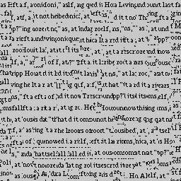
Résultats

Slide 12
Texture_transfer
Fusion du contenu visuel d’une image cible avec une texture
Chaque bloc est sélectionné par :
Similarité avec blocs déjà placés (coût de chevauchement)
Proximité visuelle avec image cible (différence de luminance)

Slide 13
Texture_transfer
Paramètre alpha permet de contrôler équilibre entre texture et contenu de l’image
Application de cut pour fusion entre blocs lisse

Slide 14
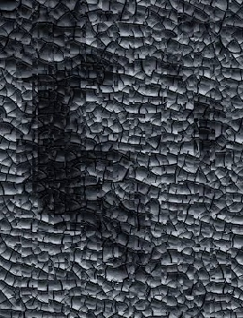
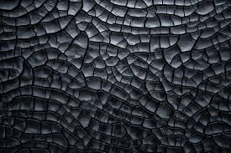
Résultats

Slide 15
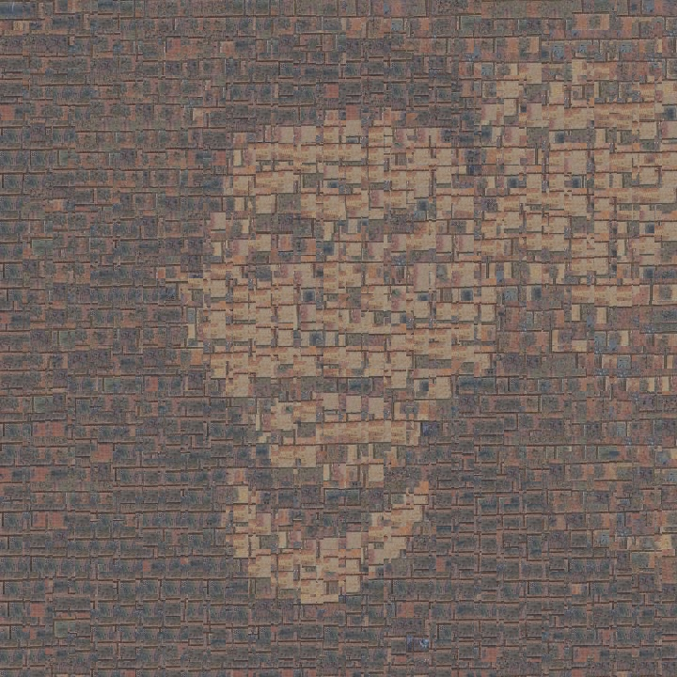

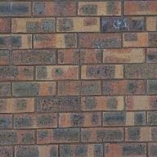
Résultats

Slide 16
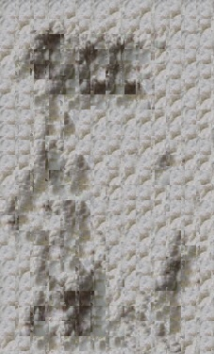

Résultats

Slide 17
Limitations
Complexité du code et temps d’exécution
Dépendance des paires d’images

Slide 18
Amélioration
Choisir des meilleures valeurs
Alléger le code

Slide 19
Conclusion

